Slide 1

От слова к тексту

Slide 2

В начале было слово…

Slide 3
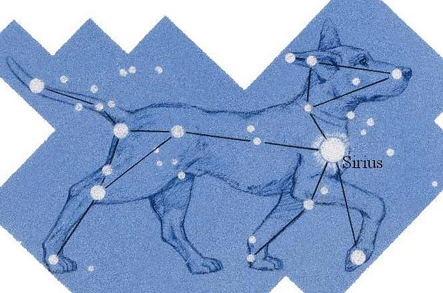
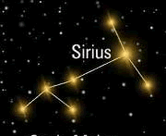

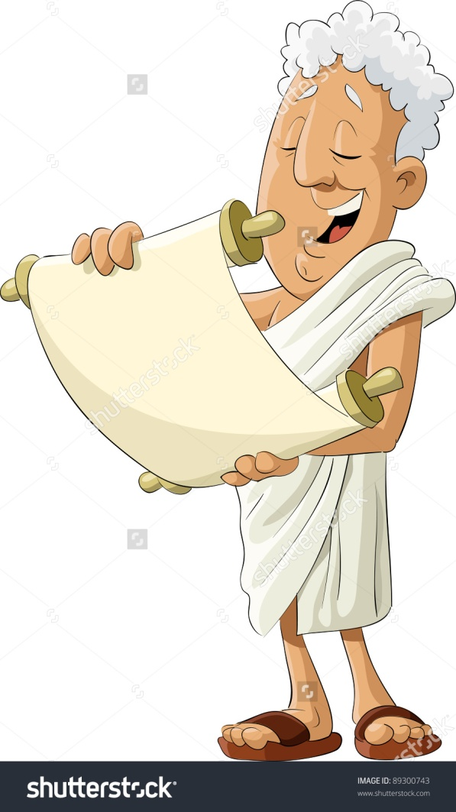
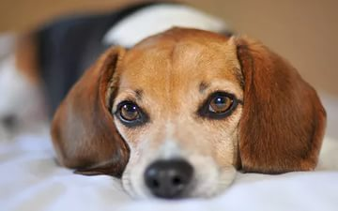


Slide 4
К
А
Н
И
К
У
Л
Ы

Slide 5
Речевая разминка
Что? | Какие? | Что делают? Что сделают? | Как? | Когда?
каникулы

Slide 6
Речевая разминка
Что? | Какие? | Что делают? Что сделают? | Как? | Когда?
каникулы | 1.Весёлые 2.Короткие 3.Интересные 4.Активные 5.Зимние 6.Долгождан ные | 1.Наступают 2.Пролетают 3.Проходят 4.Пройдут 5. | 1.Быстро 2.Интересно 3.Скоро 4.Довольно | 1.В январе 2.Зимой 3.Вечной 4.Летом 5.
(Как? 3) (что сделают? 1) (какие? 1) каникулы.
Мои (какие? 6, 5) каникулы (что делают?3) (как? 4. 2).

Slide 7

Речевая разминка
К -
А -
Н -
И -
К -
У -
Л -
Ы -

Slide 8
Речевая разминка
К - короткие
А - активные
Н - неожиданно
И - интересные
К - кататься
У - улыбка
Л - любопытно
Ы -

Slide 9
Редактирование текста

Slide 10
Редактирование текста
 | Заметки редактора
Нет на свете ученика (1), который __ (2) любит каникулы! А вот происхождение этого слова знают не все. (3) В буквальном переводе «каникулы» означает «________ (4)» от латинского «канис» - _______(5). «Каникулой» древние римляне стали называть самую тусклую (6) звезду в созвездии Большого (7) Пса, которое располагается в Северном (8) полушарии. В этом созвездии находится самая яркая звезда ночного небосвода – Орион (9), которую _______ (10) называли «Пёсьей звездой». | 1 – заменить на синоним 2 – пропущена отрицательная частица 3 – заменить точку на восклицательный знак 4 – 5 - вставить пропущенное слово 6 – заменить на антоним 7 –8 –заменить на антоним 9 - исправить фактическую ошибку 10 – представители какой страны(города) так говорили

Slide 11
Редактирование текста
 | Заметки редактора
Нет на свете школьника который __ (2) любит каникулы! А вот происхождение этого слова знают не все. (3) В буквальном переводе «каникулы» означает «________ (4)» от латинского «канис» - _______(5). «Каникулой» древние римляне стали называть самую тусклую (6) звезду в созвездии Большого (7) Пса, которое располагается в Северном (8) полушарии. В этом созвездии находится самая яркая звезда ночного небосвода – Орион (9), которую _______ (10) называли «Пёсьей звездой». | 1 – заменить на синоним 2 – пропущена отрицательная частица 3 – заменить точку на восклицательный знак 4 – 5 - вставить пропущенное слово 6 – заменить на антоним 7 –8 –заменить на антоним 9 - исправить фактическую ошибку 10 – представители какой страны(города) так говорили

Slide 12
Редактирование текста
 | Заметки редактора
Нет на свете школьника который не любит каникулы! А вот происхождение этого слова знают не все. (3) В буквальном переводе «каникулы» означает «________ (4)» от латинского «канис» - _______(5). «Каникулой» древние римляне стали называть самую тусклую (6) звезду в созвездии Большого (7) Пса, которое располагается в Северном (8) полушарии. В этом созвездии находится самая яркая звезда ночного небосвода – Орион (9), которую _______ (10) называли «Пёсьей звездой». | 1 – заменить на синоним 2 – пропущена отрицательная частица 3 – заменить точку на восклицательный знак 4 – 5 - вставить пропущенное слово 6 – заменить на антоним 7 –8 –заменить на антоним 9 - исправить фактическую ошибку 10 – представители какой страны(города) так говорили

Slide 13
Редактирование текста
 | Заметки редактора
Нет на свете школьника который не) любит каникулы! А вот происхождение этого слова знают не все! В буквальном переводе «каникулы» означает «________ (4)» от латинского «канис» - _______(5). «Каникулой» древние римляне стали называть самую тусклую (6) звезду в созвездии Большого (7) Пса, которое располагается в Северном (8) полушарии. В этом созвездии находится самая яркая звезда ночного небосвода – Орион (9), которую _______ (10) называли «Пёсьей звездой». | 1 – заменить на синоним 2 – пропущена отрицательная частица 3 – заменить точку на восклицательный знак 4 – 5 - вставить пропущенное слово 6 – заменить на антоним 7 –8 –заменить на антоним 9 - исправить фактическую ошибку 10 – представители какой страны(города) так говорили

Slide 14
Редактирование текста
 | Заметки редактора
Нет на свете школьника который не) любит каникулы! А вот происхождение этого слова знают не все! В буквальном переводе «каникулы» означает «собачонки» от латинского «канис» - _______(5). «Каникулой» древние римляне стали называть самую тусклую (6) звезду в созвездии Большого (7) Пса, которое располагается в Северном (8) полушарии. В этом созвездии находится самая яркая звезда ночного небосвода – Орион (9), которую _______ (10) называли «Пёсьей звездой». | 1 – заменить на синоним 2 – пропущена отрицательная частица 3 – заменить точку на восклицательный знак 4 – 5 - вставить пропущенное слово 6 – заменить на антоним 7 –8 –заменить на антоним 9 - исправить фактическую ошибку 10 – представители какой страны(города) так говорили

Slide 15
Редактирование текста
 | Заметки редактора
Нет на свете школьника который не) любит каникулы! А вот происхождение этого слова знают не все! В буквальном переводе «каникулы» означает «собачонки» от латинского «канис» - собака. «Каникулой» древние римляне стали называть самую тусклую (6) звезду в созвездии Большого (7) Пса, которое располагается в Северном (8) полушарии. В этом созвездии находится самая яркая звезда ночного небосвода – Орион (9), которую _______ (10) называли «Пёсьей звездой». | 1 – заменить на синоним 2 – пропущена отрицательная частица 3 – заменить точку на восклицательный знак 4 – 5 - вставить пропущенное слово 6 – заменить на антоним 7 –8 –заменить на антоним 9 - исправить фактическую ошибку 10 – представители какой страны(города) так говорили

Slide 16
Редактирование текста
 | Заметки редактора
Нет на свете школьника который не) любит каникулы! А вот происхождение этого слова знают не все! В буквальном переводе «каникулы» означает «собачонки» от латинского «канис» - собака. «Каникулой» древние римляне стали называть самую яркую звезду в созвездии Большого (7) Пса, которое располагается в Северном (8) полушарии. В этом созвездии находится самая яркая звезда ночного небосвода – Орион (9), которую _______ (10) называли «Пёсьей звездой». | 1 – заменить на синоним 2 – пропущена отрицательная частица 3 – заменить точку на восклицательный знак 4 – 5 - вставить пропущенное слово 6 – заменить на антоним 7 –8 –заменить на антоним 9 - исправить фактическую ошибку 10 – представители какой страны(города) так говорили

Slide 17
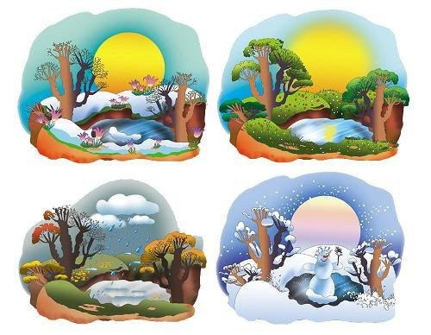
О каких каникулах так можно сказать?
Когда учебный год только начался и особо можно не вникать в учебу, так как еще будет время наверстать упущенное.

Slide 18
О каких каникулах так можно сказать?
Это тот самый золотой час, когда все сбывается и подарки, и угощения, и внимание родственников и друзей, все в одно время. А еще это прекрасное время провести его в компании веселых друзей.

Slide 19
О каких каникулах так можно сказать?
Это время надежд, время влюблённых, время мимоз и тюльпанов, это время предвкушения игр и новинок во всем.

Slide 20
О каких каникулах так можно сказать?
Это самые совершенные каникулы из всех, во-первых, они самые продолжительные, во-вторых, это самое золотое время для нашего здоровья, вокруг много фруктов, свежих ягод, приятного тепла.

Slide 22
Учение – это радость, а не только долг, учением можно заниматься с увлечением, а не только по
обязанности.

Slide 23


